Slide 1
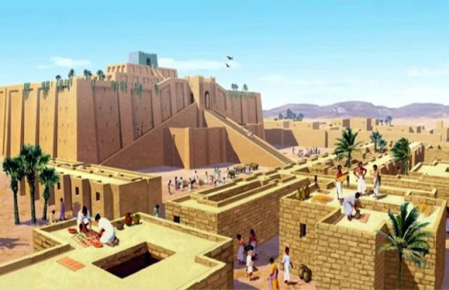
I SUMERI
CLASSE 4 A RODARI

Slide 2
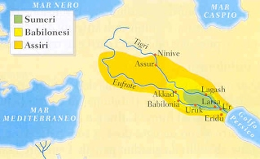
INTRODUZIONE
A partire dal 4000 a.C. una popolazione proveniente dall’Oriente si stabilì in Mesopotamia e qui cominciò a costruire i primi villaggi e città.
Questa terra fu chiamata Sumer, che vuol dire paese coltivato e i suoi abitanti presero il nome di SUMERI.
I Sumeri dominarono la Mesopotamia fino al 2000 a.C.

Slide 3
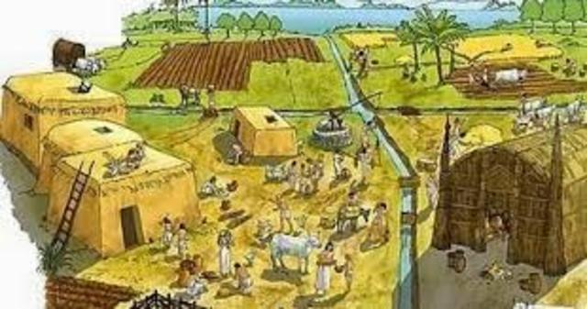
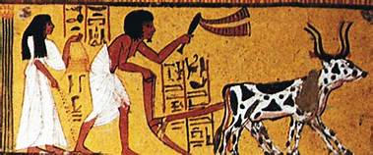
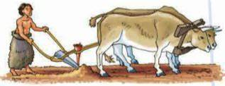

Slide 5
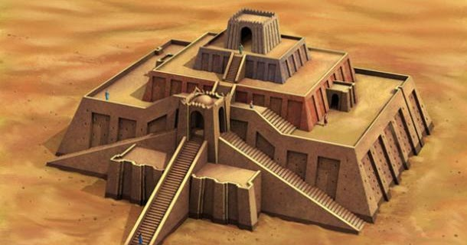
La ziqqurat
Al centro di ogni città sumera c’era una grande costruzione: la ziqqurat.
La ziqqurat era una torre alta decine di metri, visibile da grande distanza. Aveva forma di piramide a terrazze sovrapposte, via via più piccole.

Slide 6
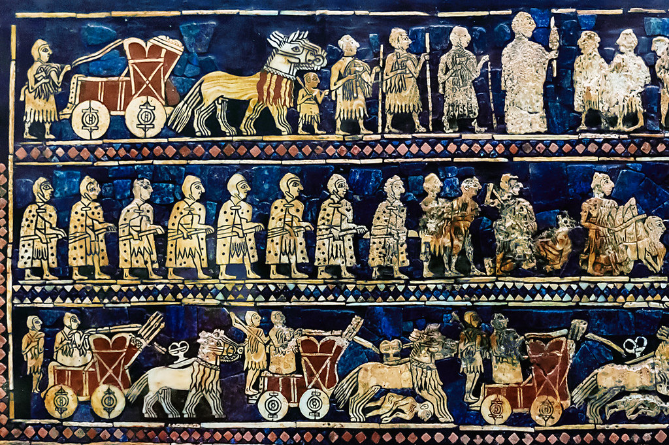
LO STENDARDO DI UR
Lo stendardo di Ur è un manufatto sumero che risale all’incirca al 2500 a.C.
Un archeologo lo ha ritrovato in una tomba reale nella città di Ur.
Lo stendardo di Ur è un pannello di legno decorato con dei mosaici.
Da un lato le figure rappresentano una scena di vita quotidiana durante la pace, dall’altro lato rappresentano una scena di guerra.

Slide 7
